Slide 1
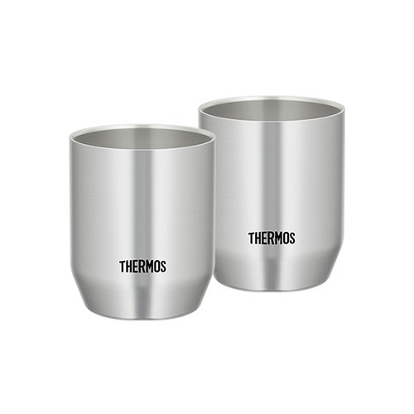
【提案書】
サーモス 真空断熱カップ 360ml 2個セット
特徴
大きくて便利な360mlサイズのサーモス真空断熱カップ2個セット。ステンレス製魔法びん構造で、保温・保冷効果抜群です。普段使いし易く、口当たり良い丸みを帯びた飲み口も特徴的。
商品写真
納期
納期スペース
仕様
容 量 : 0.36L
サ イ ズ : 80×80×95
機 能 : 保冷効力：8度以下(1時間)
お見積
お見積りスペース

